Slide 1
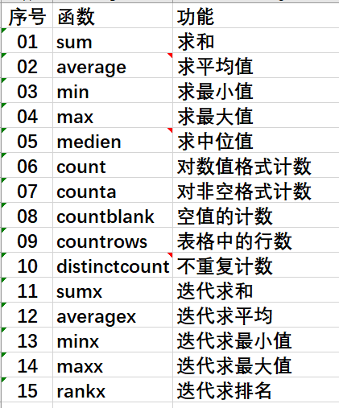
Calculate
ALL、allexcept、allselected
Fiter
之前我们学习的这些函数都是通过新建度量值完成的。

Slide 2
Divide函数：安全除法
我们在建立数据模型的时候，经常要写关于除法的度量值，尤其是计算类似任务额完成度，销售占比、环比增加率、利润率、存货周转率、离职率、借款逾期率…等情况。如果遇到分母是0的情况，则Excel会返回一个错误值N/A，我们需要用IF或者IFERROR来规避这种情况。DIVIDE函数，也叫安全除法函数，可以非常简单的避免这种情况。【避免分母为0时报错】
语法：DIVIDE(分子,分母,[替换结果])
替换结果可以省略不写，省略时返回为空。

Slide 3
Divide函数：应用
总金额 = SUM(Sheet1[销售金额] )
总毛利 = SUM(Sheet1[毛利额] )
毛利率 = [总毛利] / [总金额]
安全除法毛利率 = DIVIDE([总金额],[总毛利])

Slide 4
if/Switch函数：逻辑判断
If（西瓜坏了，换货，退货）
第三参数可以省略不写，省略时返回为空。
If适合条件比较少的时候使用，如果条件太多，嵌套太多，不方便使用
应用：称呼 = IF([性别]="男","先生","女士")

Slide 5
if/Switch函数：逻辑判断
switch（表达式，值1，结果1，…，[else]）
最后一个参数可以省略不写，省略时返回为空。
月份 = SWITCH('switch函数'[月],
1, "一月", 2,"二月",
3, "三月", 4,"四月",
5, "五月", 6,"六月",
7, "七月", 8,"八月",
9, "九月", 10,"十月",
11,"十一月", 12,"十二月",
"未能识别")

Slide 6
关系函数：Related、Relatedtable、Lookupvalue
Related函数：（多端找一端）（事实表找维度表）（数据表找基础表）
销售金额 = [销售数量]*RELATED('商品表'[售价])
毛利额 = [销售金额]-([销售数量]*RELATED('商品表'[进价] ))
度量值销售金额 = SUMX('销售表','销售表'[销售数量]*RELATED('商品表'[售价]))

Slide 7
关系函数：Related、Relatedtable、Lookupvalue
Relatedtable函数：（一端找多端）（维度表找事实表）（基础表找数据表）
COUNTROWS（表） 统计表格中的行数
订单数量 = COUNTROWS(RELATEDTABLE('销售表'))

Slide 8
关系函数：Related、Relatedtable、Lookupvalue
Lookupvalue函数：就是Vlookup
语法：Lookupvalue(引用哪张表哪个列，那张表的搜索范围，找自己表里的哪个列)
售价 = LOOKUPVALUE('商品表'[售价],'商品表'[商品编码],'销售表'[商品编码])
多条件：
语法：Lookupvalue(引用哪张表哪个列，那张表的搜索范围1,那张表的搜索范围2，….找自己表里的哪个列1,找自己表里的哪个列2…)

